Slide 1
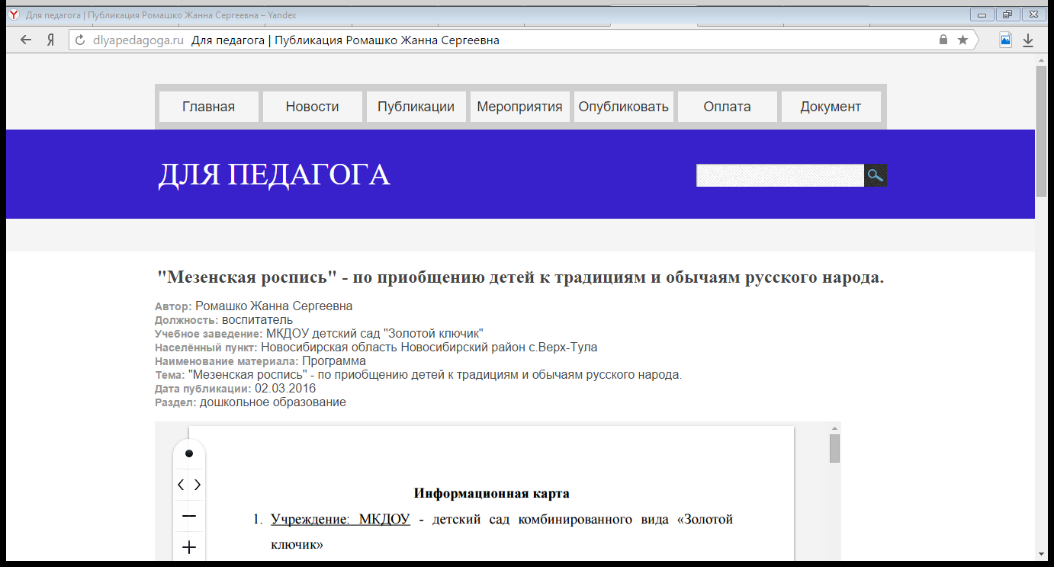
ССЫЛКА: https://dlyapedagoga.ru/servisy/publik/publ?id=126

Slide 2
